Slide 1
স্বাগতম
Notes:
0o

Slide 2
পরিচিতি
পাঠ পরিচিতি
শিক্ষক পরিচিতি
মোঃ শরীফুল ইসলাম
সহকারী শিক্ষক ( ইসলাম শিক্ষা )
ছদরুল হোসেন বালিকা উচ্চ বিদ্যালয়
বাহুবল, হবিগঞ্জ।
মোবাইলঃ ০১৭২৩৯০৫৪৫৭
মেইলঃ sharifislam29@yahoo.com
ইসলাম ও নৈতিক শিক্ষা
শ্রেণি -৯ম
অধ্যায়-৩য় ( ইবাদত )

Slide 3
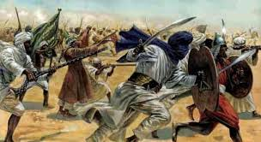
নিচের ছবিটি কিসের
জিহাদ

Slide 4
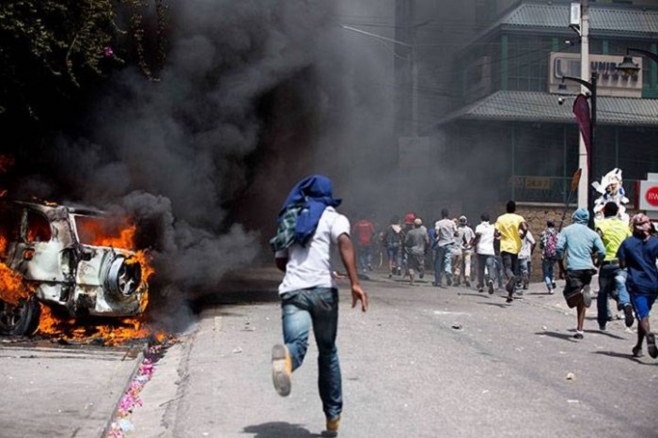
নিচের ছবিটি কিসের
সন্ত্রাস

Slide 5
আজকের পাঠ.........
জিহাদ ও সন্ত্রাসবাদ

Slide 6
শিখনফল
এই পাঠ শেষে শিক্ষার্থীরা......
০১। জিহাদ ও সন্ত্রাসবাদের ধারনা বলতে পারবে।
০২। জিহাদ ও সন্ত্রাসবাদের পার্থক্য করতে পারবে।
০৩। সন্ত্রাসবাদের পরিণতি বর্ণনা করতে পারবে।

Slide 7
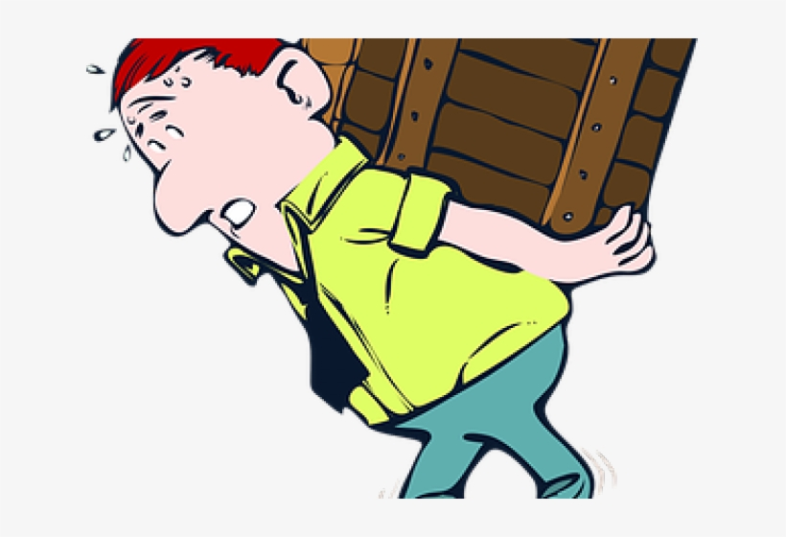
জিহাদের পরিচয়
জিহাদের আভিধানিক অর্থ-
পরিশ্রম করা

Slide 8
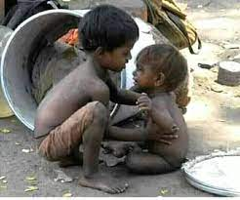
জিহাদের পরিচয়
জিহাদের আভিধানিক অর্থ-
কষ্ট করা

Slide 9
জিহাদের পরিচয়
পরিশ্রম করা
সাধনা করা
জিহাদের আভিধানিক অর্থ-
কষ্ট করা
চেষ্টা করা

Slide 10
জিহাদের পরিচয়
জিহাদের পারিভাষিক অর্থ-
পরিভাষায়-জান-মাল,ইলম,আমল,লেখনী ও বক্তৃতার মাধ্যমে সত্য ও ন্যায় প্রতিষ্ঠায় আল্লাহর দীনকে (ইসলামকে) সমুন্নত করাই হলো জিহাদ ।

Slide 11
জিহাদ ও সন্ত্রাসবাদের পরিচয়
সন্ত্রাসবাদ
অন্যায়ভাবে আগুন দিয়ে গাড়ি পুরানো, মানুষ হত্যা করা

Slide 12
জিহাদ ও সন্ত্রাসবাদের পরিচয়
সন্ত্রাসবাদ
বিশৃঙ্খলা ও তাণ্ডবলীলার মাধ্যমে জনসাধারণের মনে আতঙ্ক সৃষ্টি করা

Slide 13
জিহাদ ও সন্ত্রাসবাদের পরিচয়
সন্ত্রাসবাদ
বিশৃঙ্খলা ও তাণ্ডবলীলার মাধ্যমে জনসাধারণের ক্ষতি করা

Slide 14
জিহাদ ও সন্ত্রাসবাদের পরিচয়
সন্ত্রাসবাদের পারিভাষিক অর্থ-
সন্ত্রাসবাদের আরবি প্রতিশব্দ আল ইরহাব। পার্থিব কোনো স্বার্থ লাভের আশায় বিশৃঙ্খলা ও তাণ্ডবলীলার মাধ্যমে জনসাধারণের মনে আতঙ্ক সৃষ্টি করা ও তাদের ক্ষতি করাই সন্ত্রাসবাদ ।

Slide 15
একক কাজ
জিহাদ শব্দের অর্থ কি?
উত্তরঃ পরিশ্রম করা
সন্ত্রাসবাদের আরবি প্রতিশব্দ কি?
আল ইরহাব

Slide 16
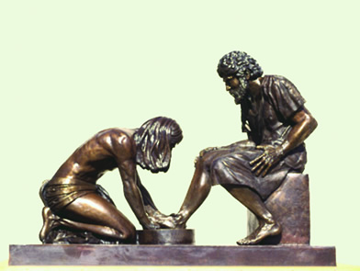
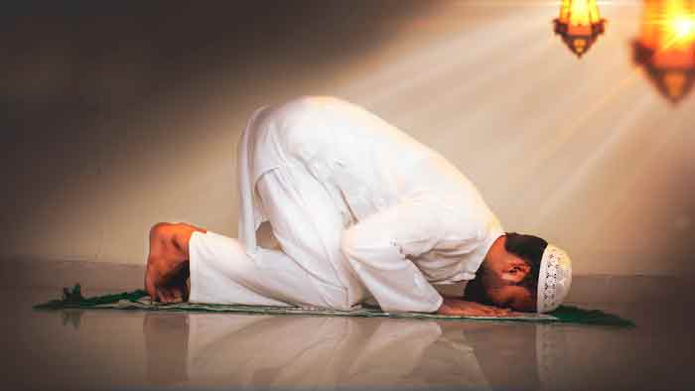
মানুষকে মানুষের দাসত্ব থেকে মুক্ত করে আল্লাহর দাসত্বে নিয়ে আসা

Slide 17
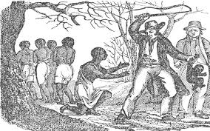
জুলুম শোষণের অবসান ঘটিয়ে ইনসাফ ও ন্যায়ের ছায়াতলে নিয়ে আসা

Slide 18
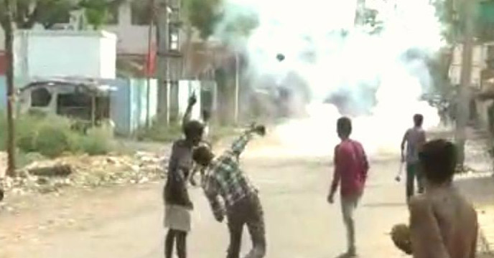
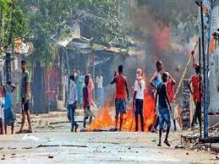
সন্ত্রসবাদের উদ্দেশ্য
বোমাবাজি ও সন্ত্রাসের মাধ্যমে মানুষের মধ্যে ভয় সৃষ্টি করা

Slide 19
সন্ত্রসবাদের উদ্দেশ্য
খুন-খারাবি ও লুটতরাজ এর মাধমে মানুষের জান মালের ক্ষতি সাধন করা

Slide 20
জোড়ায় কাজ
জিহাদ ও সন্ত্রাসবাদের ০৩ টি পার্থক্য খাতায় লিখ।

Slide 21
সন্ত্রাসবাদের কুফল
সন্ত্রাসীরা ঘৃণার পাত্র । তাদের কেউ পছন্দ করে না।

Slide 22
সন্ত্রাসবাদের কুফল
আইনের দৃষ্টিতে তারা অপরাধী।

Slide 23
সন্ত্রাসবাদের কুফল
সন্ত্রাসীরা পরিবার হতে ছিন্ন হয়ে যায়।

Slide 24
মূল্যায়্ন
০১। রাসুল (সঃ) প্রত্যক্ষ ও পরোক্ষভাবে কয়টি যুদ্ধে অংশগ্রহণ করেন?
(ক) প্রায় ১০০ টি
(খ) প্রায় ১২০ টি
(গ) প্রায় ১৫০টি
(ঘ) প্রায় ২০০ টি
০২। জিহাদ ও সন্ত্রাসকে এক করে ফেলার কারণ কী?
(ক) ইসলামি জ্ঞানে স্বল্পতা
(খ) আল্লাহর সন্তুষ্টী আর্জন
(গ) আল্লাহকে ভালবাসা
(ঘ) জান্নাত লাভের আশায়
০৩।সন্ত্রাসবাদের আরবি প্রতিশব্দ কী?
(ক)ইরহাব
(খ) জিহাদ
(গ) মারহাব
(ঘ) সব গুলো

Slide 25
বাড়ীর কাজ
জিহাদ ও সন্ত্রাসবাদের পার্থক্য লিখে আনবে।

Slide 26
সবাইকে ধন্যবাদ

